Slide 1
li
Prepared by :
Cantonment Public School and College,Momenshahi.

Slide 2
স্বাগতম
Lesson 11-2

Slide 3
গাহস্থ বিজ্ঞান
একাদশ অধ্যায়-১
খাদে্যর পরিপাক ও খাদ্যের পরিকল্পনা

Slide 4
খাদ্যের পরিপাক
বিভিন্ন ধরণের খাবার গ্রহণ
(পুষ্টি উপাদানগুলো বিভিন্ন খাদ্যের মধ্যে জটিল অবস্থায় থাকে।
খাদ্য পরিপাক
খাদ্য সরল অবস্থায় পরিণত হয়। পুষ্টি উপাদানগুলো ও শোষণযোগ্য উপাদানে পরিণত হয়।
খাদ্য পরিপাকের পরিণতি

Slide 5
পরিপাক
”যে প্রক্রিয়ায় খাদ্য বস্তুর বৃহত্তর জটিল অনুগুলো বিভাজিত হয়ে বা ভেঙ্গে দেহের উপযোগ্য ও বিশোাষণযোগ্য সরল ও ক্ষুদ্র অনুতে পরিণত হয় তাকে পরিপাক বা (DIGESTION বলে)
খাদ্যের বৃহৎ ও জটিল অনু
এসিড ও এনজাইম
সরল ও শোষণযোগ্য অনু
পানি
পরিপাক ক্রিয়া

Slide 6
পরিপাক তন্ত্র
“দেহের যে অংশের মাধ্যমে বিভিন্ন ধরণের খাদ্য বস্তু গ্রহণ, খাদ্য বস্তুর পরিপাক ও শোষণ এবং অপাচ্য অংশের নিষ্কাষণ ঘটে, তাকে পরিপাক তন্ত্র বা DIGESTIVE SYSTEM বলে।” মানব দেহের পরিপাক তন্ত্রটি পৌষ্টিক নালি ও পৌষ্টিক গ্রনি্‌থ নিয়ে গঠিত।

Slide 7
পৌষ্টিক নালি + পৌষ্টিক গ্রন্থি
পরিপাকতন্ত্র
পৌষ্টিক নালির অন্তর্গত অঙ্গগুলো হচ্ছে, মুখবিবর, গলবিল, অন্য নালি, পাকস্‌থলী, ক্ষুদ্রান্ত্র ও বৃহদন্‌ত্র। আর পৌষ্টিক গ্রন্থিগুলো হচ্ছে লালাগ্রন্থি, যকৃত ও অগ্নাশয়।

Slide 8
পৌষ্টিক নালি- মুখবিবর হতে মলদ্বার পর্যন্ত খাদ্য বাহি নালিকেই পৌষ্টিক নালি বলে।
পৌষ্টিক নালির বিভিন্ন অংশ
ক। মুখবিবর খ। গলবিল গ। অন্যনালি | ঘ। পাকস্থলী ঙ। ক্‌ষুদ্রন্থ চ। বৃহদান্‌ত

Slide 9
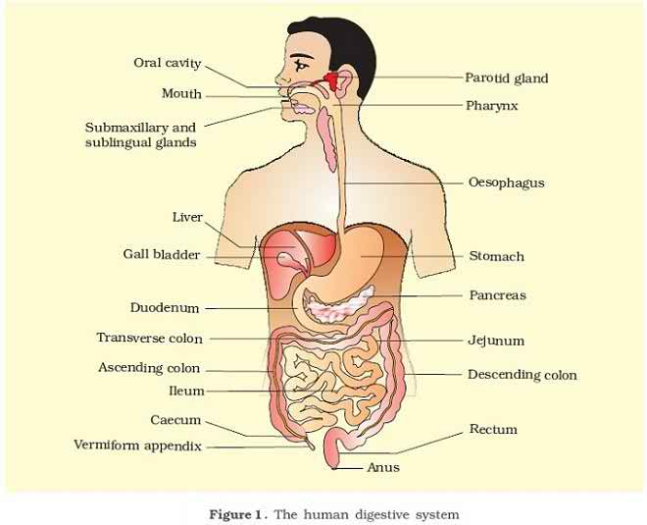
পৌষ্টিক গ্রন্থি
লালাগ্রন্থি, যকৃত ও অগ্ন্যাশয়

Slide 10
কার্বোহাইড্রেট, ফ্যাট ও প্রোটিন পরিপাক
ক। কার্বোহাইড্রেটের পরিপাক: শক্তির প্রধান উৎস হচ্ছে কার্বোহাইড্রেট, আমাদের দৈনিক শক্তি চাহিদা 60-80% কার্বোহাইড্রেট থেকে গ্রহণ করি। কার্বোহাইড্রেট দেহের বিভিন্ন গুরুত্‌বপূর্ণ কাজ সম্পন্ন করার জন্য তাপ ও শকি্‌ত সরবরাহ করে। কার্বোহাইড্রেট পরিপাকের মাধ্যমে সরল উপাদানে পরিণত হয় এবং পরে শক্তি উৎপন্‌ন করে। মনোসেকারাইডের কোনো পরিপাকের প্রয়োজন হয় না।। ডাইসেকাইড ভেঙ্গে দুটো মনোসেকারাইড উৎপ ন্ন হয় এবং পলি সেকারাইড ভেঙ্গে প্রথমে ডাইসেকারাইড এবং পরে মনো সেকাররাইড উৎপন্ন্ হয়।

Slide 11
ক। ফ্যাটের পরিপাক:- ফ্যাটকে ঘনীভূত শক্তির উৎস বলা হয়। কারণ খাদ্য উপাদানগুলোর মধ্যে ফ্যাটই সবচেয়ে বেশী তাপ ও শক্তি সরবরাহ করে থাকে। ফ্যাট জাতীয় খাদ্য ভেঙ্গে গ্লিসারল ও ফ্যাটি এসিডে পরিণত হয়।
গ। প্রোটিনেরর পরিপাক:- খাদ্যের পুষ্টি উপাদানগুলোর মধ্যে প্রোটিন সবচেয়ে বেশী গুরুত্‌বপূর্ণ। প্রোটিন সর্বাপেক্ষা জটিল জৈব পদার্থ। প্রোটিন পরিপাক হয়ে এর ঘাটনিক একক অ্যামাইনো এসিডে পরিণত না হওয়া পর্যন্ত বড় বড় প্রোটিন অনু শরীরে কোনো কাজে লাগে না।
পাকস্থলী ও ক্ষুদ্রান্থে প্রোটিন পরিপাকের পর শোষণযোগ্য উপাদান অ্যামাইনো এসিডে পরিণত হয় ও শোষিত হয়।।

Slide 12
মূল্যায়ন:-
ক। পরিবাকতন্ত্র কাকে বলে?
খ। পৌষ্টিক নালি কি?
গ।। কার্বোহাইড্রেট, প্রোটিন ও ফ্যাট পরিপাকের পর কিকি উপাদান উৎপাদিত হয়?

Slide 13
বাড়ির কাজ:-
পরিপাক তন্ত্র আলোচনা কর।

Slide 14
ধন্যবাদ

